Slide 1
图像压缩
叶志鹏

Slide 2
图像压缩
图像压缩的基本概念
有损压缩与无损压缩的概念
三种图像冗余
编码冗余 （固定长度编码/变长编码）
像素间冗余 （差分预测编码）
心理视觉冗余 （变换域编码）
JPEG图像格式的压缩步骤与原理

Slide 3
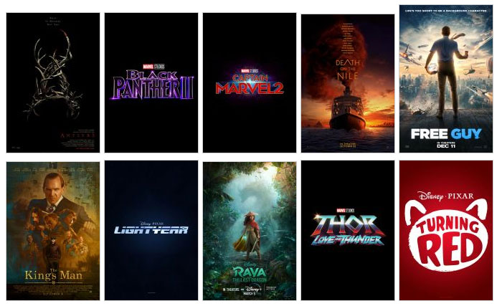
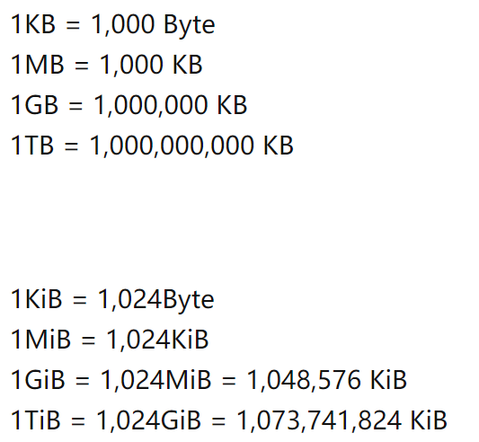
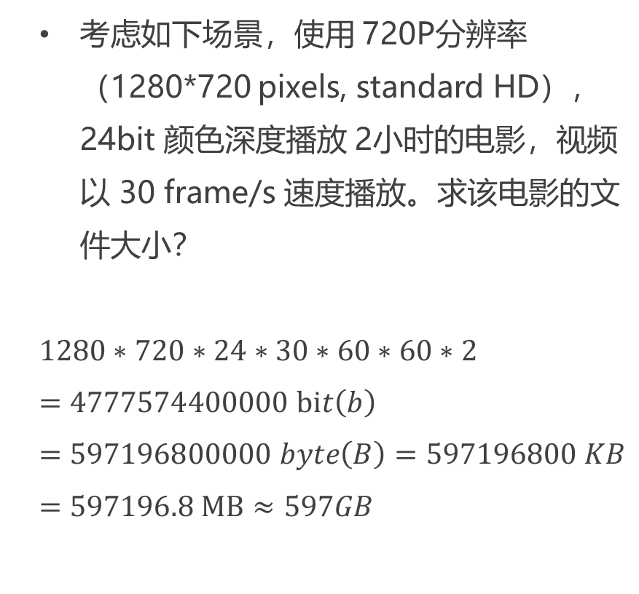
为什么我们需要图像压缩技术
考虑如下场景，使用 720P分辨率（1280*720 pixels, standard HD），24bit 颜色深度播放 2小时的电影，视频以 30 frame/s 速度播放。求该电影的文件大小？
$$1280∗720∗24∗30∗60∗60∗2=4777574400000 bit\left(b\right)=597196800000 byte\left(B\right)=597196800 KB=597196.8 MB≈597GB$$

Slide 4
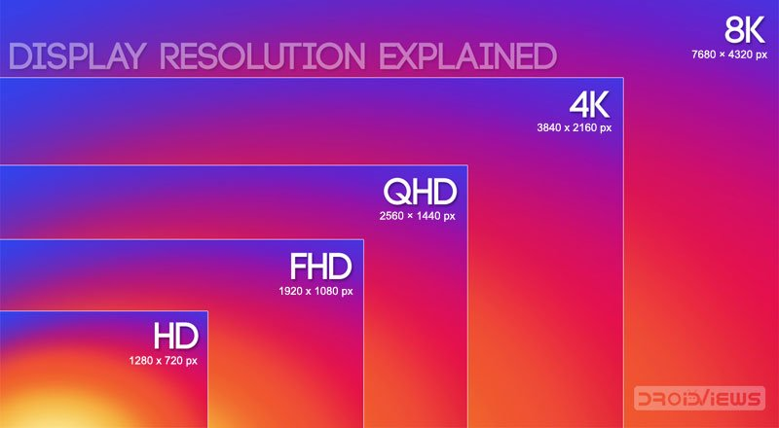



为什么我们需要图像压缩技术
1080P(Full High Definition), 大概需要 1.3TB 大小
2K (Quad HD)，大概需要2.4TB
4K(Ultra HD)，大概需要5.4TB
8K(Full Ultra HD), 大概需要21.5TB
……很可怕
怎么存储？
怎么传输？

Slide 5
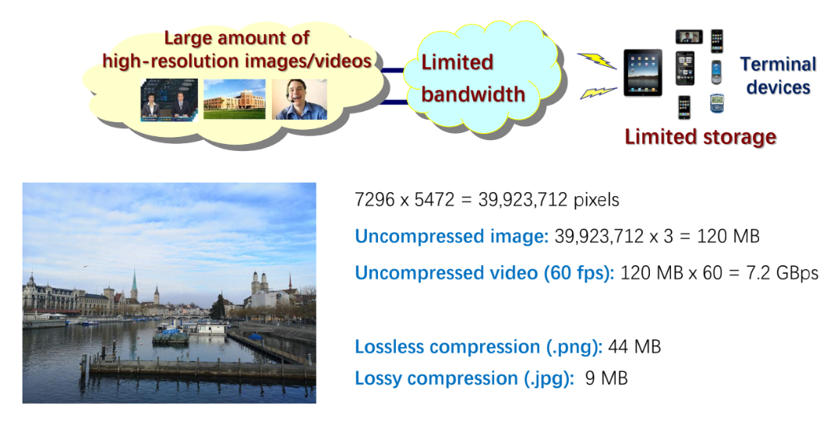
什么是图像压缩
图像压缩的基本任务是减少数据量来表达信息。
图像压缩算法的设计方向
编码冗余
时间与空间冗余
不相关信息（人类视觉心理冗余信息）
图像压缩的好处：
减少数据存储大小
减少数据传输时间和消耗
减少数据运算所需的内存

Slide 6
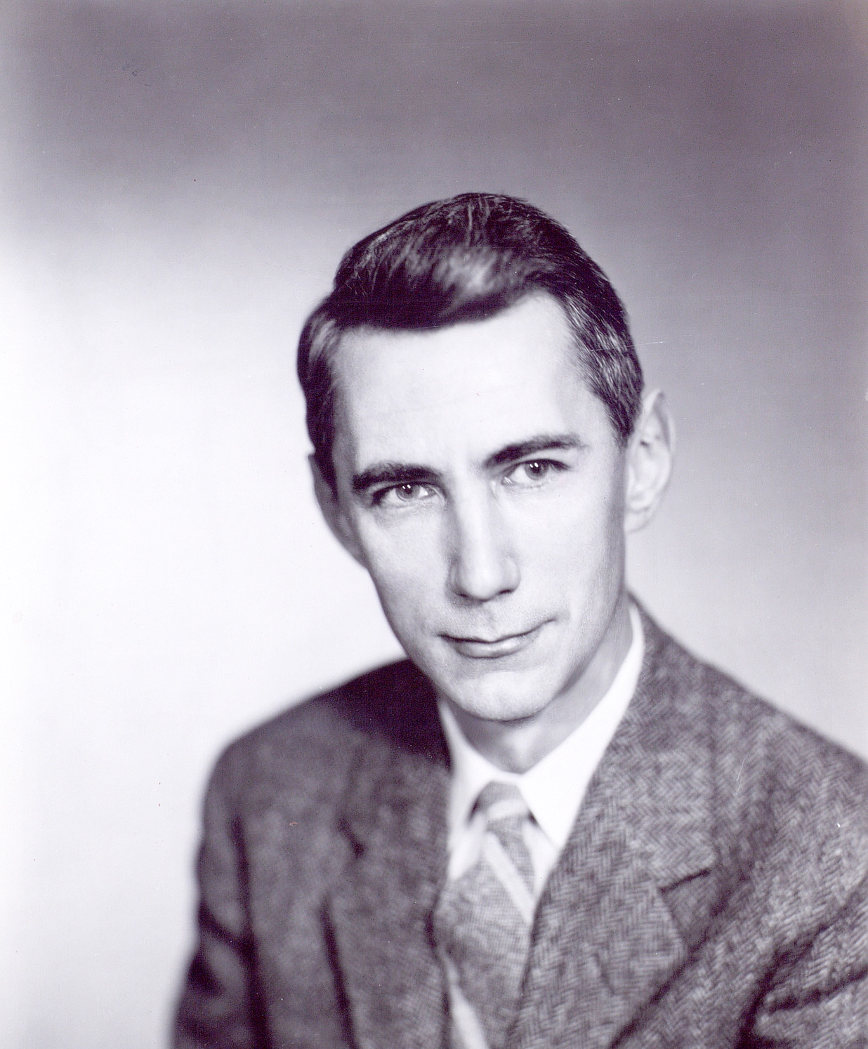

什么是数据（Data），什么是信息(Information)？
数据是信息的载体
数据是信息的具体表现形式（符号、文字、数字、语音、图像、视频）
信息论给出了信息的数学定义：消除事件不确定性的物理量。
香农是与冯·诺伊曼、图灵、维纳齐名的计算机相关领域科学家。
信息论广泛应用于通信，密码，人工智能领域。
开心
Claude Elwood Shannon (April 30, 1916 – February 24, 2001) was an American mathematician, electrical engineer, and cryptographer known as a "father of information theory"

Slide 7
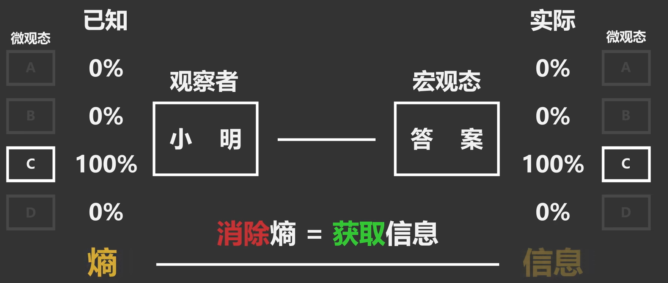
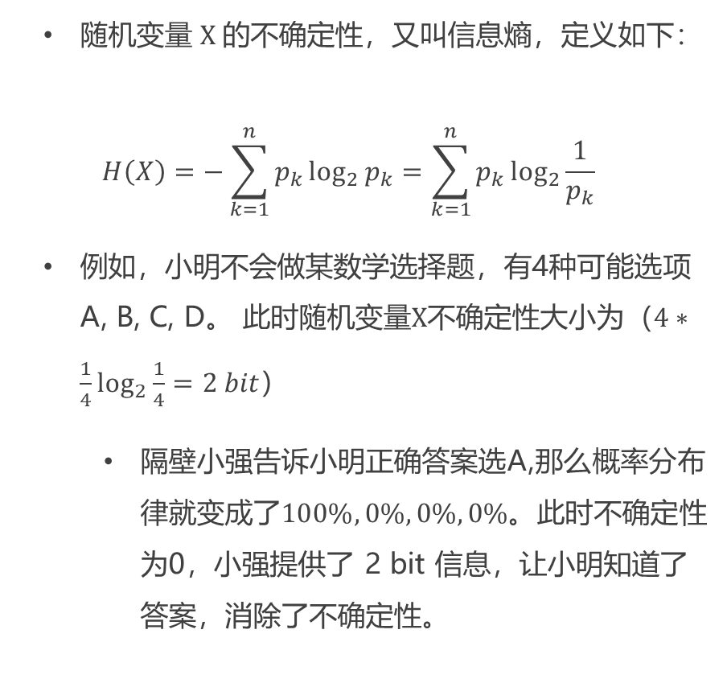
信息熵 Entropy （重点）
随机变量 $X$ 的不确定性，又叫信息熵，定义如下：
$$H\left(X\right)=−\sum_{k=1}^{n}{p_{k}\log_{2}{p_{k}=\sum_{k=1}^{n}{p_{k}\log_{2}{\frac{1}{p_{k}}}}}}$$
例如，小明不会做某数学选择题，有4种可能选项A, B, C, D。 此时随机变量$X$不确定性大小为（$4∗{\frac{1}{4}log}_{2}{\frac{1}{4}}=2 bit$）
隔壁小强告诉小明正确答案选A,那么概率分布律就变成了$100\%, 0\%,0\%,0\%。此时不确定$性为0，小强提供了 2 bit 信息，让小明知道了答案，消除了不确定性。
隔壁小强告诉小明正确选项在A,B两项之间
隔壁小强告诉小明 C是错误选项时，提供了多少信息？
隔壁小强告诉小明，答案在A,B,C,D中，提供了多少信息？

Slide 8
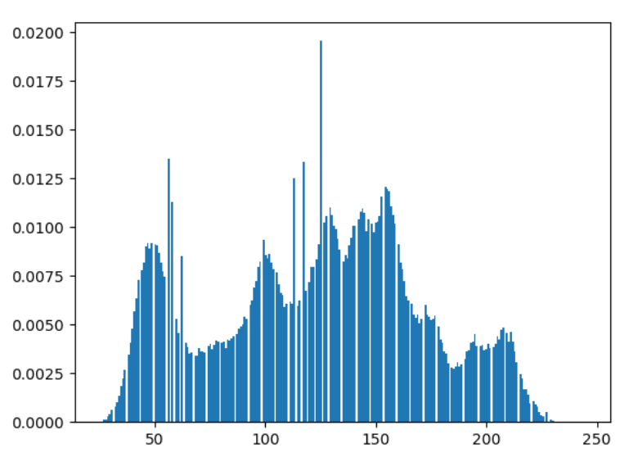
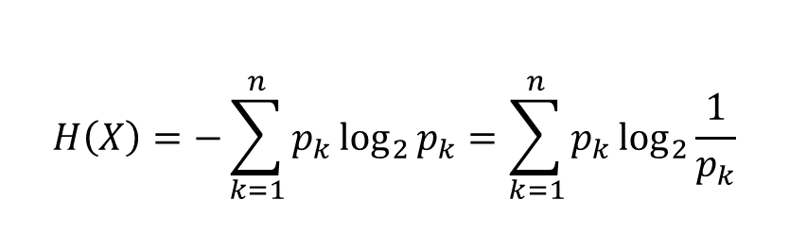
图像的信息熵
计算灰度频率（直方图），然后计算出信息熵。
from skimage import io, measure image1 = io.imread('boundary_extr.png') image2 = io.imread('lenna512.bmp') image1_entropy = measure.shannon_entropy(image1) image2_entropy = measure.shannon_entropy(image2) print(f'image 1 entropy:{image1_entropy}, image 2 entropy:{image2_entropy}')
代码
$$H\left(X\right)=−\sum_{k=1}^{n}{p_{k}\log_{2}{p_{k}=\sum_{k=1}^{n}{p_{k}\log_{2}{\frac{1}{p_{k}}}}}}$$

Slide 9
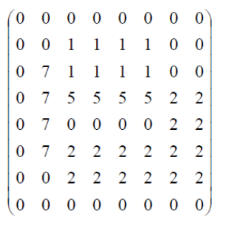
图像的信息熵（重点）
计算图像的信息熵？
符号 Symbols | 频率
0 | ½
2 | ¼
1 | 1/8
5 | 1/16
7 | 1/16

Slide 10
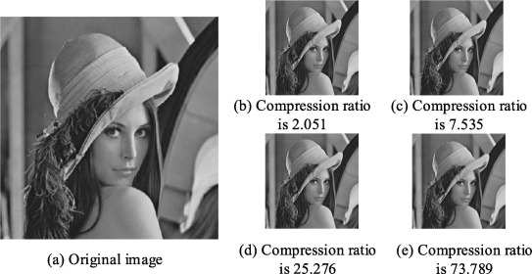
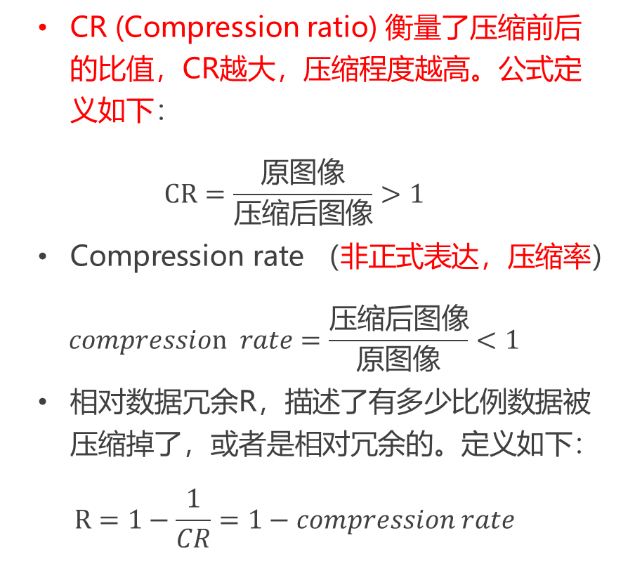
压缩效率的衡量指标
CR (Compression ratio) 衡量了压缩前后的比值，CR越大，压缩程度越高。公式定义如下：
$$CR=\frac{原图像}{压缩后图像}>1$$
Compression rate （非正式表达，压缩率）
$$compression rate=\frac{压缩后图像}{原图像}<1$$
相对数据冗余R，描述了有多少比例数据被压缩掉了，或者是相对冗余的。定义如下：
$$R=1−\frac{1}{CR}=1−compression rate$$

Slide 11
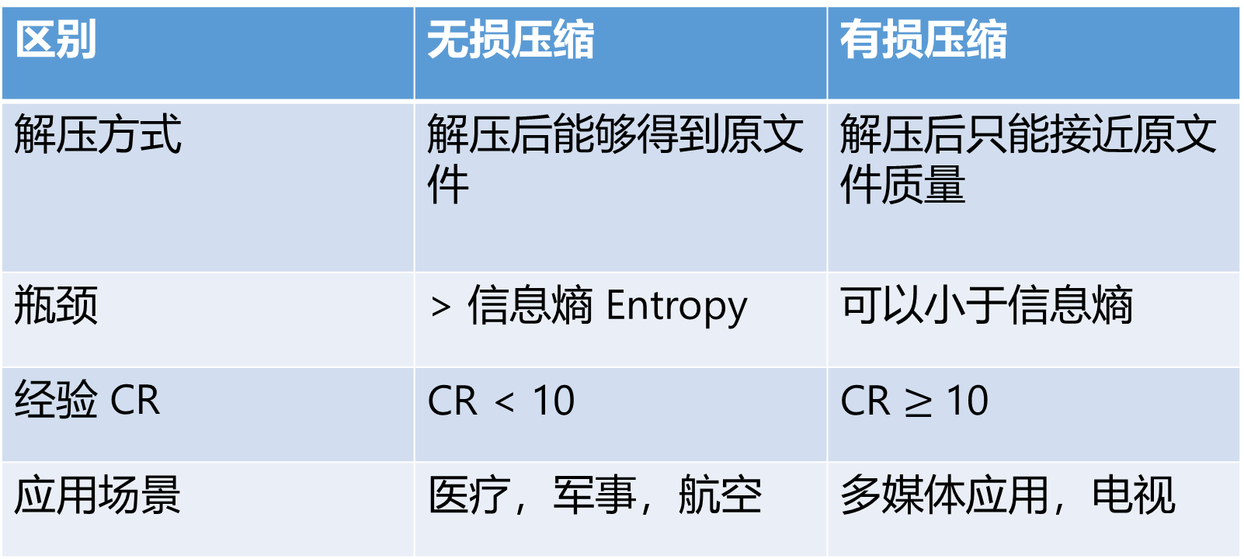
压缩类型（重点）
图像压缩可以分为无损压缩和有损压缩。
区别 | 无损压缩 | 有损压缩
解压方式 | 解压后能够得到原文件 | 解压后只能接近原文件质量
瓶颈 | > 信息熵 Entropy | 可以小于信息熵
经验 CR | CR < 10 | CR $≥$10
应用场景 | 医疗，军事，航空 | 多媒体应用，电视

Slide 12
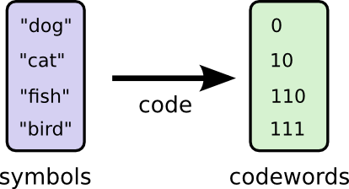
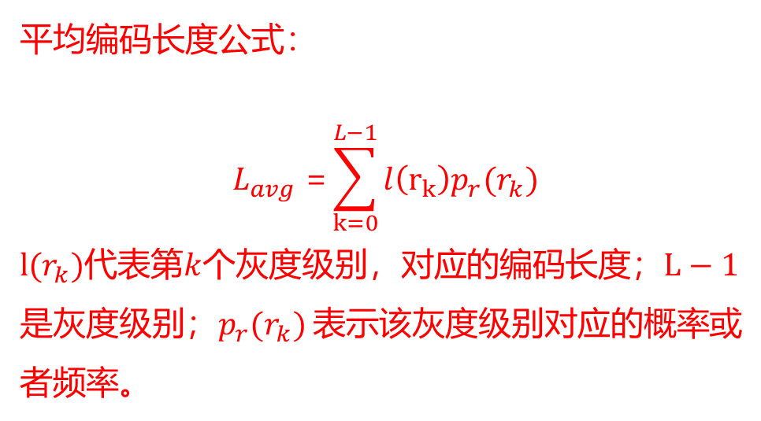
无损压缩
无损压缩的设计目标是最小化平均编码长度，单位 bit。
无损压缩通过挖掘数据的统计属性：
灰度的概率分布
编码冗余（编码冗余是用于表示信息实体的符号系统。每个符号赋予一个编码符号的序列，称为码字。）
平均编码长度公式：
$$L_{avg} \text{=}\sum_{k=0}^{L−1}{l\left(r_{k}\right)p_{r}(r_{k})}$$
${l(r}_{k})$代表第$k$个灰度级别，对应的编码长度；$L−1$是灰度级别；$p_{r}(r_{k})$ 表示该灰度级别对应的概率或者频率。

Slide 13
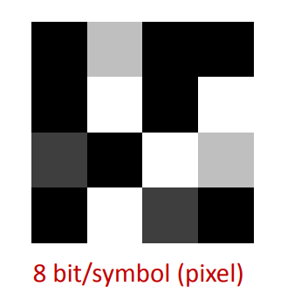
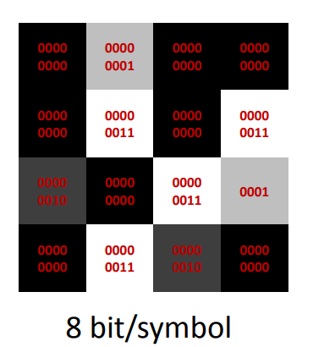
编码冗余与 Fixed-Length Code 固定长度编码
采用8 bit 表示灰度，将右图编码成二进制。

Slide 14
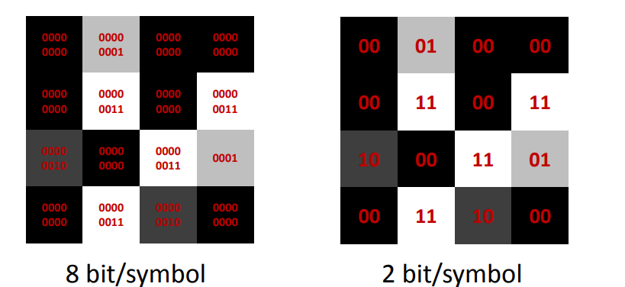
Fixed-Length Code 固定长度编码
文件大小？
CR ?

Slide 15
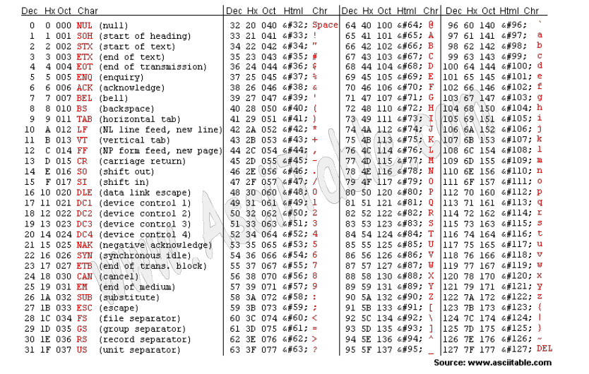
Fixed-Length Code 固定长度编码
特征
使用了相同长度的 bit 数量来表示所有可能的符号
编码和解码过程简单
应用：
American Standard Code for Information Interchange (ASCII) code
条形码 Universal Product Code (UPC) on products in stores

Slide 16
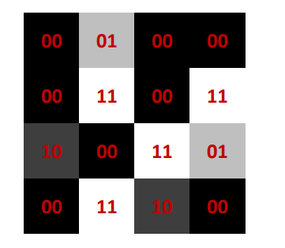
Fixed-Length Code 固定长度编码
是否还有优化的空间？

Slide 17
Run-length coding 行程长度编码
举例来说，一组字符串“AAAABBBCCDEEEE”，由4个A、3个B、2个C、1个D、4个E组成，经过行程长度编码可将字符串压缩为4A3B2C1D4E(由14个单位转成10个单位)。

Slide 18
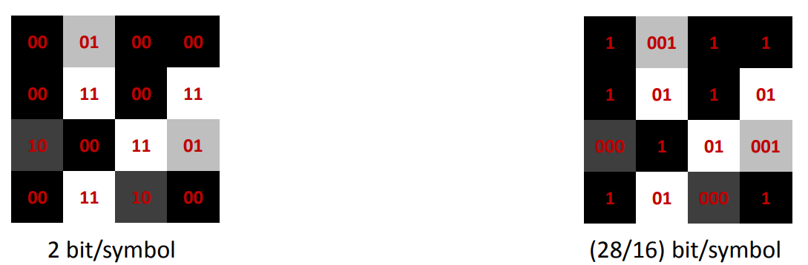
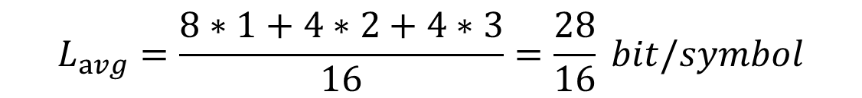
Variable-Length Code 变长编码
变长编码的步骤(VLC)
使用不同长度的码字进行编码
给频率最高的符号赋值最短的码字
给频率最低的符号赋值最长的码字
压缩更加有效
主流的变长编码包括：
Morse code
Shannon-Fano code
Huffman code
$$L_{avg}=\frac{8∗1+4∗2+4∗3}{16}=\frac{28}{16} bit/symbol$$

Slide 19
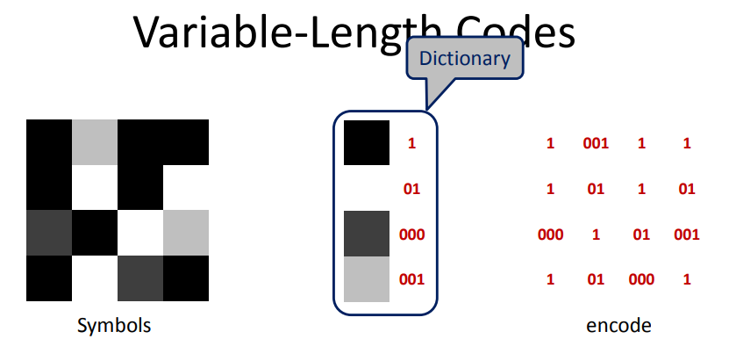
Variable-Length Code 的编码过程
根据Symbol的发生频率，建立Symbol-codeword 的字典。
根据字典，将图像编码成二进制数据

Slide 20
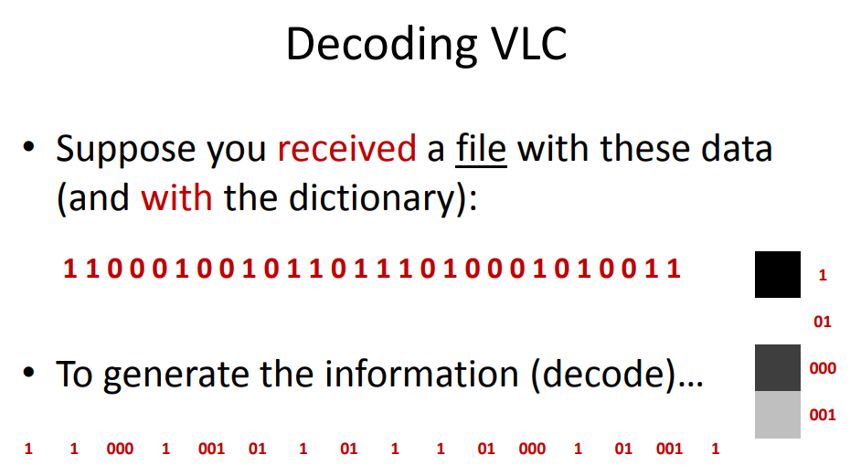
Variable-Length Code 的解码过程

Slide 21
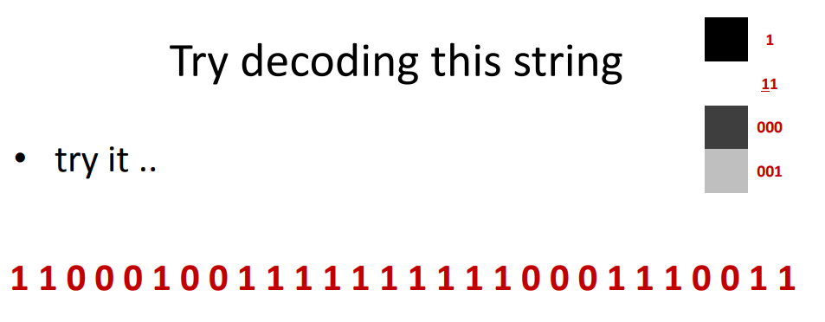
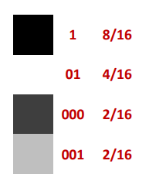
Variable-Length Code 的解码过程
前缀码是唯一可译的。
前缀码的判断规则，任意码字都不是其他字符编码的前缀。

Slide 22
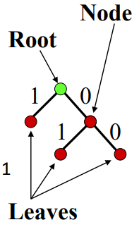
Huffman coding算法
霍夫曼编码（Huffman coding）是一种可变长的前缀码。
霍夫曼编码的算法过程：
根据符号出现的概率降序排序
从频率低的两个符号 x,y 开始，给最低的概率符号赋值0，次低的赋值1。
合并刚才的两个符号 x,y 组成新符号{x,y}
带着{x,y}以及加起来的概率，重新排序
重复上述操作，直至排序列表中只有两个符号。

Slide 23
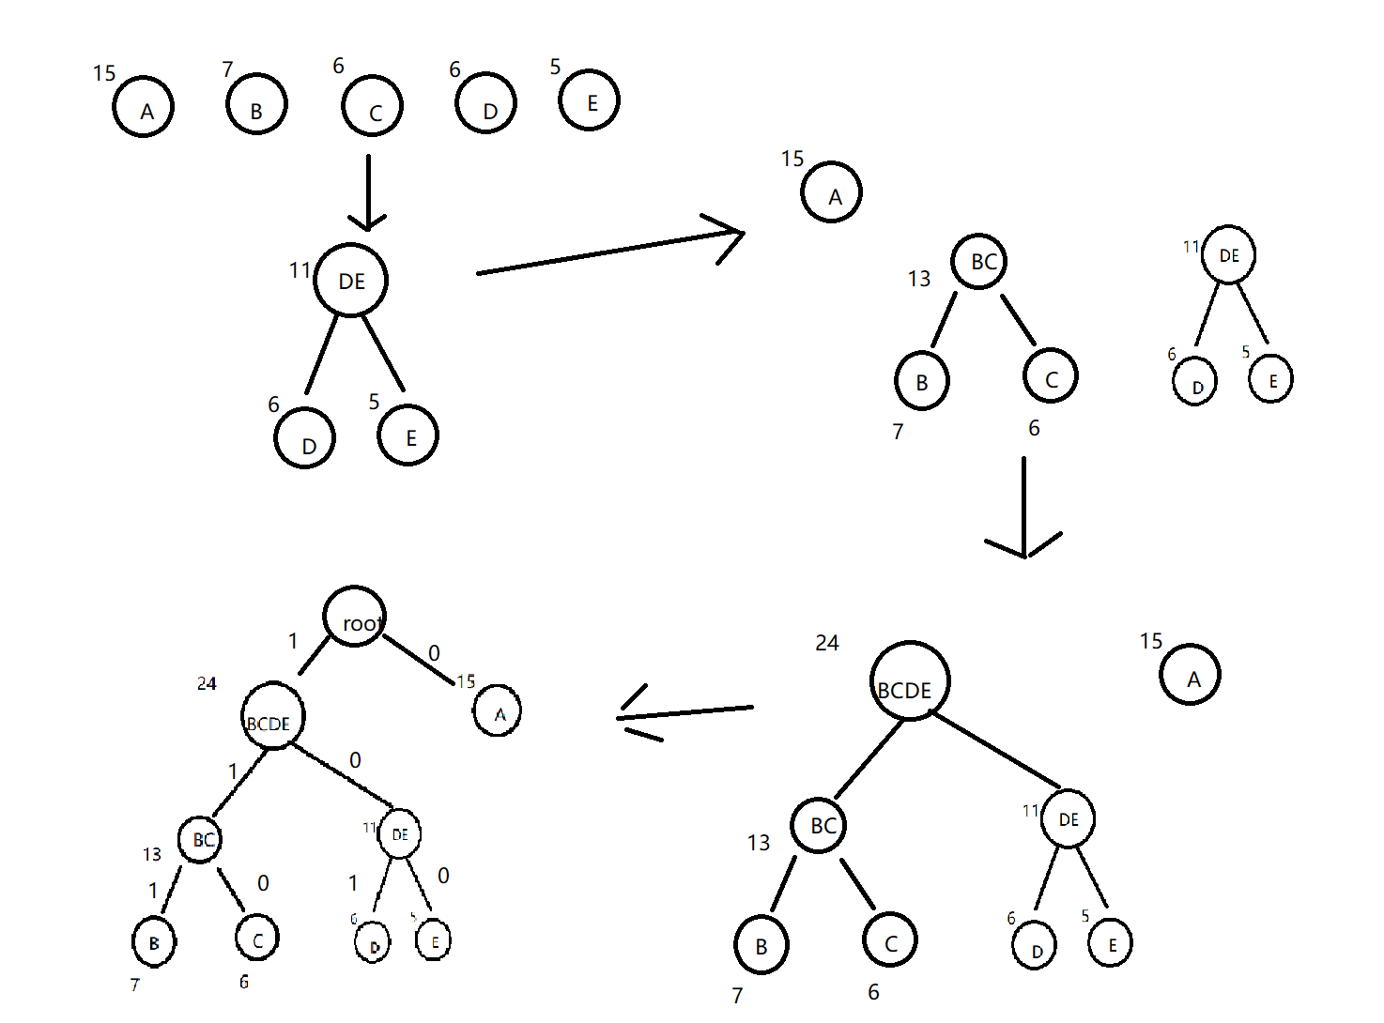
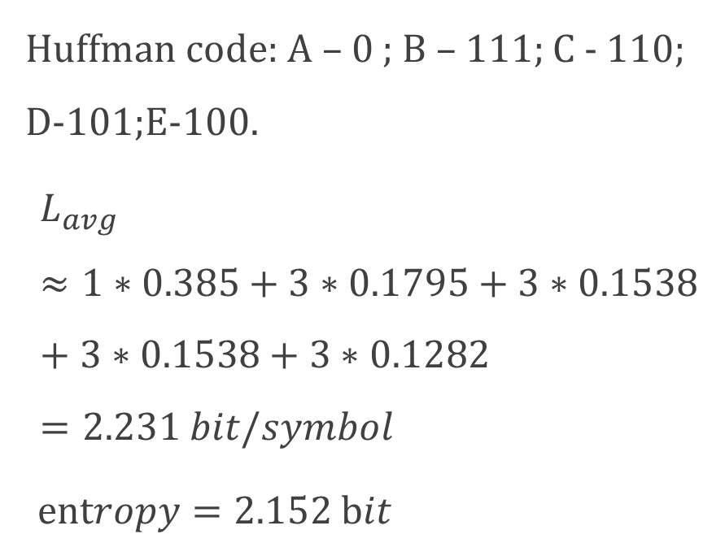
Huffman coding举例
假设我们有A,B,C,D,E字符，频率依次是15，7，6，6，5。
Huffman code: A – 0 ; B – 111; C - 110; D-101;E-100.
$$L_{avg}≈1∗0.385+3∗0.1795+3∗0.1538+3∗0.1538+3∗0.1282=2.231 bit/symbol$$
$entropy=2.152 bit$

Slide 24
Huffman coding例题
对下列图像进行Huffman编码，并计算平均编码长度和信息熵。
符号 Symbols | 频次
0 | 32
2 | 16
1 | 8
5 | 4
7 | 4

Slide 25
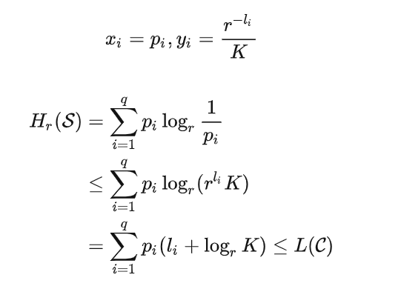
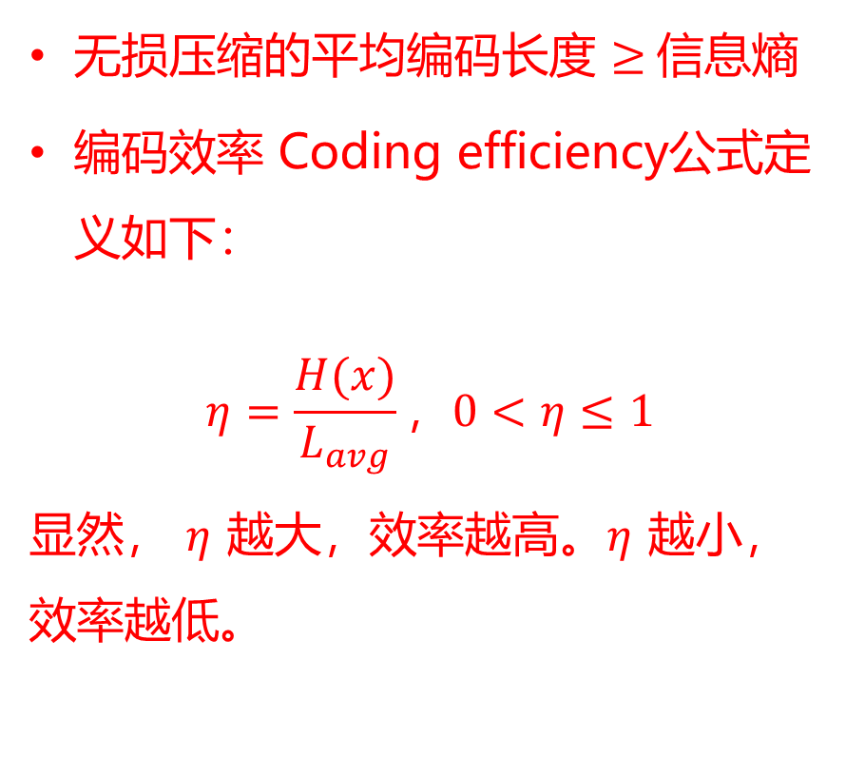
无损压缩的下限
无损压缩的平均编码长度 $≥$信息熵
编码效率 Coding efficiency公式定义如下：
$$η=\frac{H(x)}{L_{avg}}，0<η≤1$$
显然， $η$ 越大，效率越高。$η$ 越小，效率越低。
Shannon 第一定律的数学证明
A Mathematical Theory of Communication

Slide 26
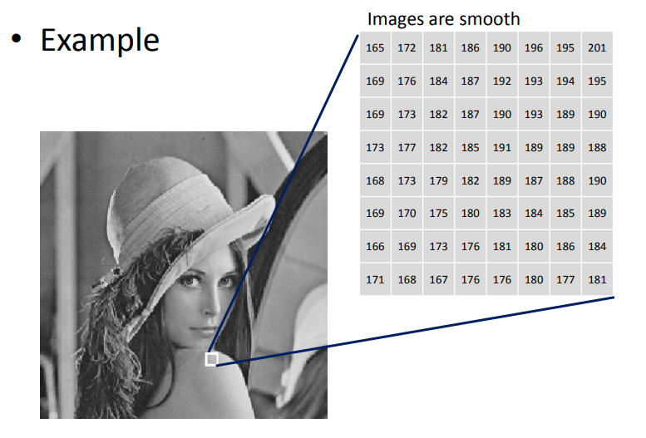
像素间冗余与DPCM压缩算法
如果一个像素能够合理地从它周围地像素中预测得到，则称该图像存在像素间冗余（Interpixel redundancy）因为多数二维阵列的像素是空间相关的（每个像素取决于向量像素）。在相关像素的表示中，信息没必要重复。
像素间冗余取决于图像的分辨率
分辨率越高，像素间冗余越多
分辨率越低，像素间冗余越少

Slide 27
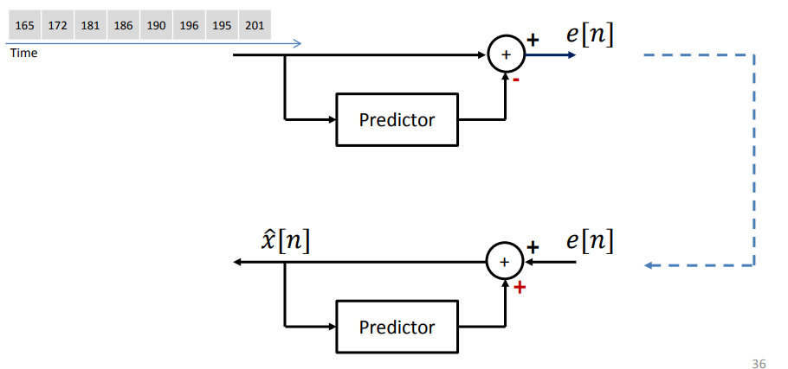
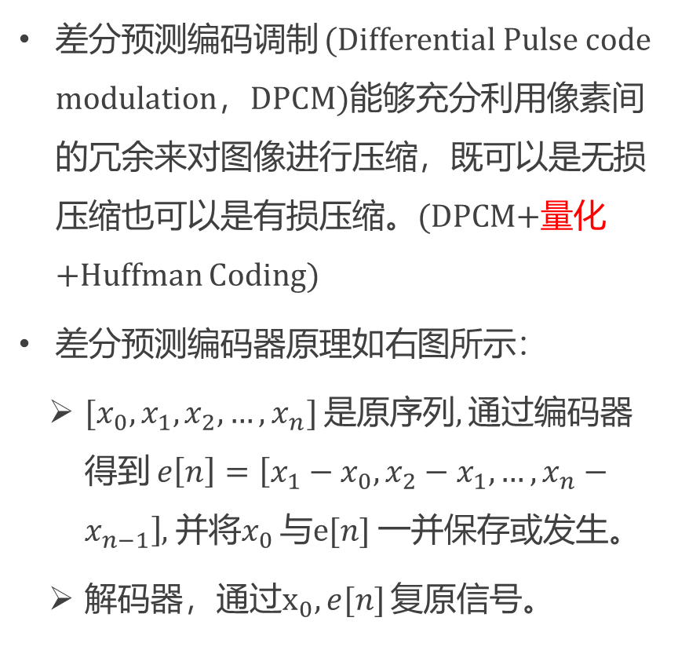
像素间冗余与DPCM压缩算法
差分预测编码调制 (Differential Pulse code modulation，DPCM)能够充分利用像素间的冗余来对图像进行压缩，既可以是无损压缩也可以是有损压缩。(DPCM+量化+Huffman Coding)
差分预测编码器原理如右图所示：
$[x_{0},x_{1},x_{2},…,x_{n}]$ 是原序列, 通过编码器得到 $e\left[n\right]=\left[x_{1}−x_{0}, x_{2}−x_{1},…,x_{n}−x_{n−1}\right]$, 并将$x_{0}$ 与$e[n]$ 一并保存或发生。
解码器，通过$x_{0}, e[n]$ 复原信号。
差分预测编码调制 (Differential Pulse code modulation，DPCM)

Slide 28
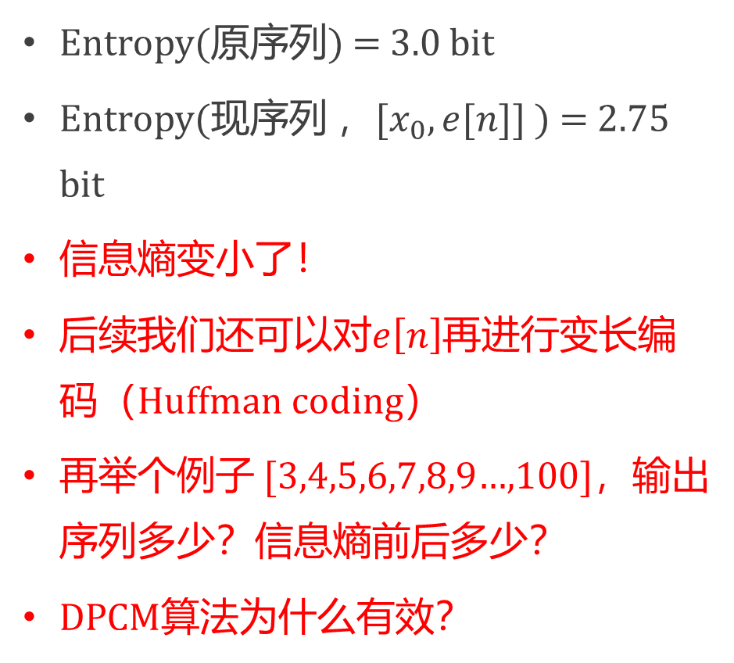
DPCM压缩算法的有效性
Entropy(原序列) = 3.0 bit
Entropy(现序列 ，${[x}_{0},e[n]]$ ) = 2.75 bit
信息熵变小了！
后续我们还可以对$e\left[n\right]$再进行变长编码（Huffman coding）
再举个例子 [3,4,5,6,7,8,9…,100]，输出序列多少？信息熵前后多少？
DPCM算法为什么有效？
差分预测编码调制 (Differential Pulse code modulation，DPCM)

Slide 29
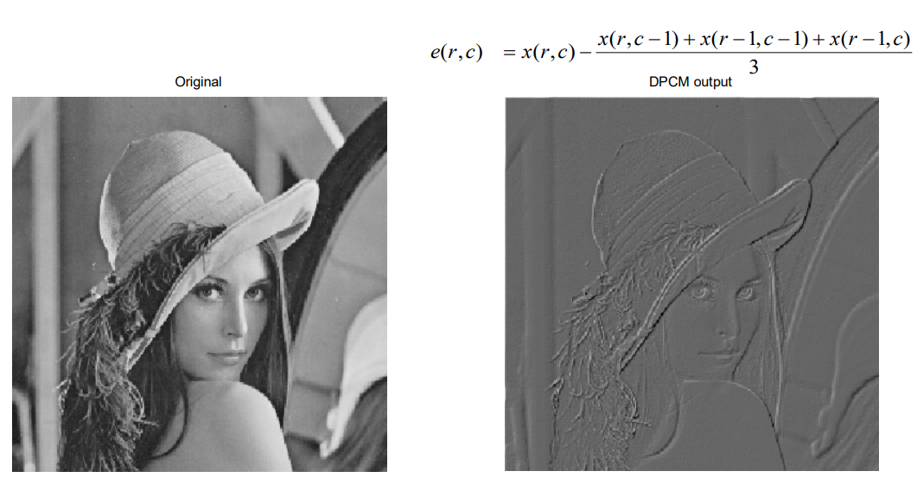
Raster-scan DPCM coding
Raster-scan DPCM coding

Slide 30
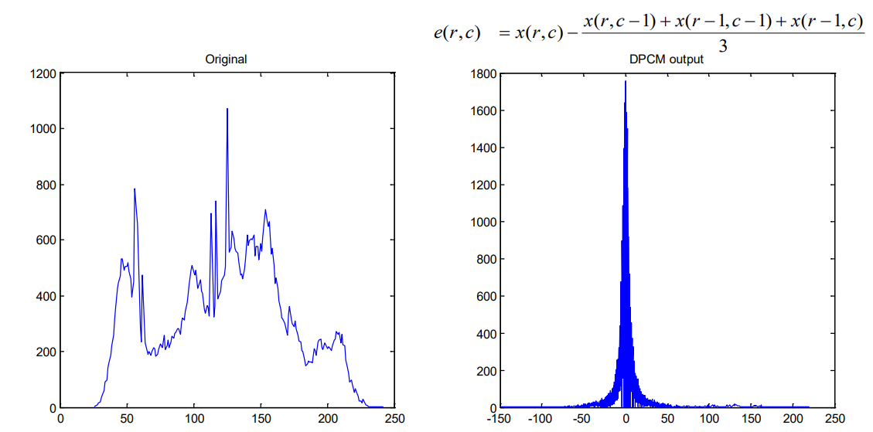
Raster-scan DPCM coding
Raster-scan DPCM coding histogram

Slide 31
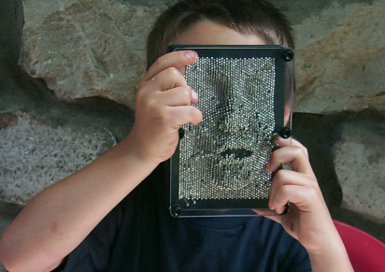
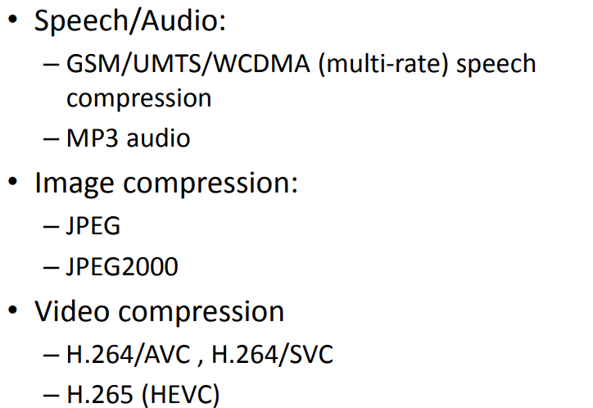
心理视觉冗余与有损压缩算法
人类的视觉系统并不是对所有光的色彩和频率都比较敏感，而且因人而异。我们可以通过减少图像上的一些信息，来达到压缩的目的。比如高频信号。
有损压缩算法定义: 无法通过解码得到原信号
优点：更高的压缩率 Compression ratio
缺点：无法通过解码得到原信号，信息有一定损失

Slide 32
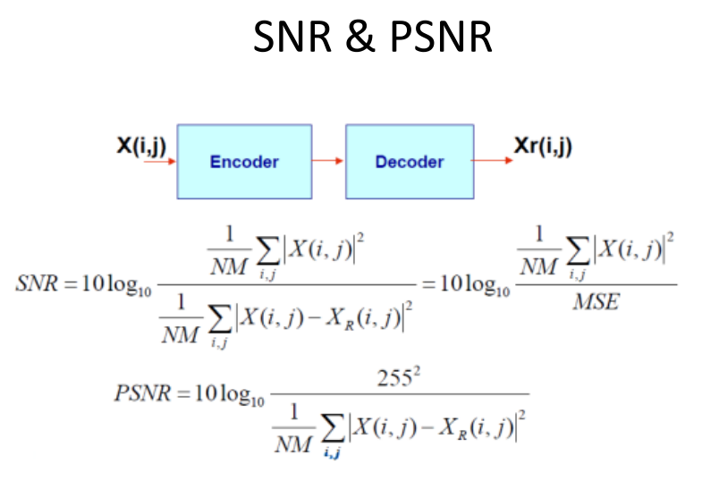
有损压缩质量的评价指标
有损压缩不仅要看压缩效率，还要评价压缩过后的图像质量
常见的图像质量评价方式有：
客观数值：SNR, PSNR （越大越好）
主观评价

Slide 33
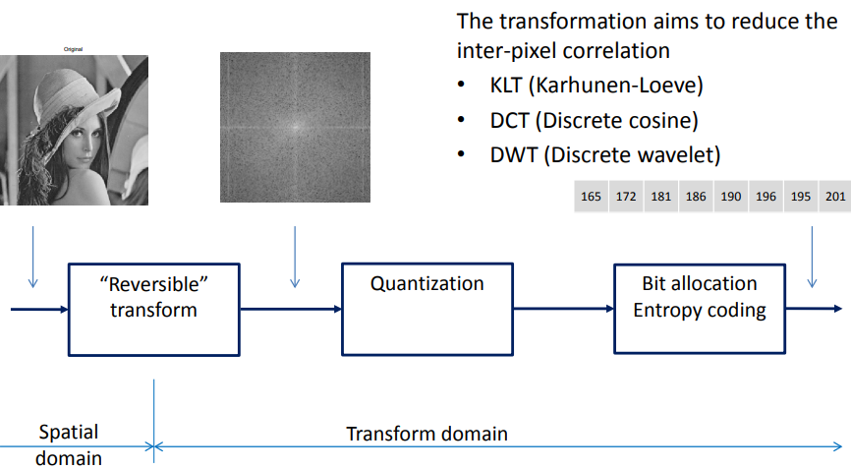
变换域编码 transform coding
JPEG格式就是采用的变换域压缩编码方式

Slide 34
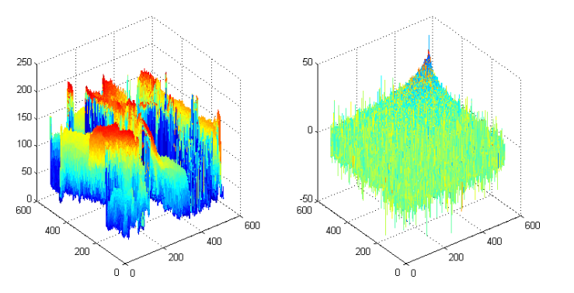
变换域编码 transform coding 的有效性
一幅图像的时域与DCT变换后的频域，可以看到大部分信息存在低频位置。

Slide 35
JPEG格式与背景知识
JPEG（Joint Photographic Experts Group，联合图像专家小组）
此团队创立于1986年，其于1992年发布的 JPEG 标准在1994年获得了 ISO 10918-1 的认定，成为了图片压缩标准。

Slide 36
JPEG格式灰度图像的压缩步骤
通过DCT变换将图像转换到频域
量化 Quantization
排列 zig-zag reading
分别对DC 与 AC 信号做无损编码 lossless coding

Slide 37
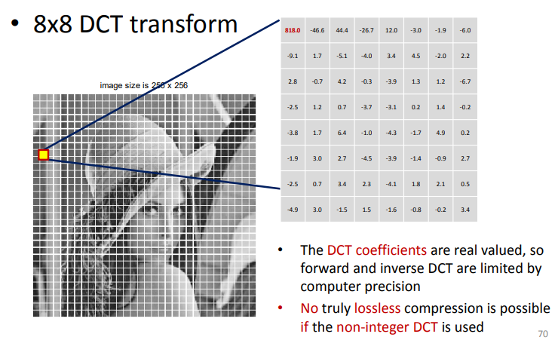
DCT变换将图像转换到频域

Slide 38
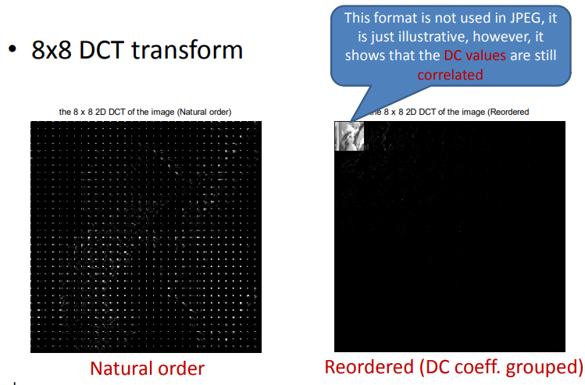
8*8 DCT的特性

Slide 39
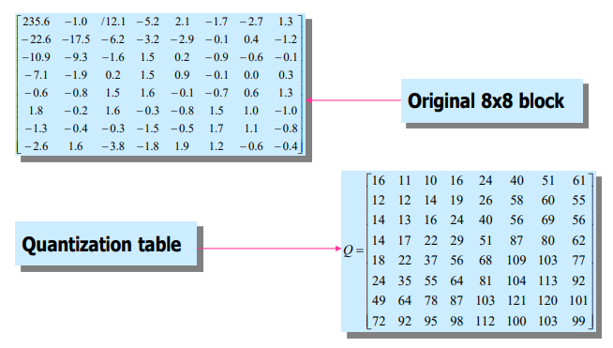
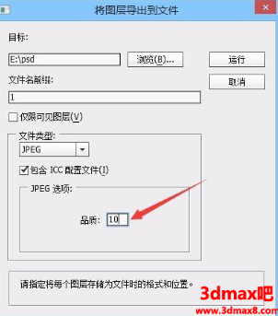
量化 Quantization
量化是 JPEG 压缩的主要有损部分，将8*8DCT块除以量化模板。
量化模板的作用是保留低频信息，减小高频特征
运算遇到小数时，四舍五入
此外，我们还能认为的增加量化模板的权重，称为Quality factor 质量因素。

Slide 40
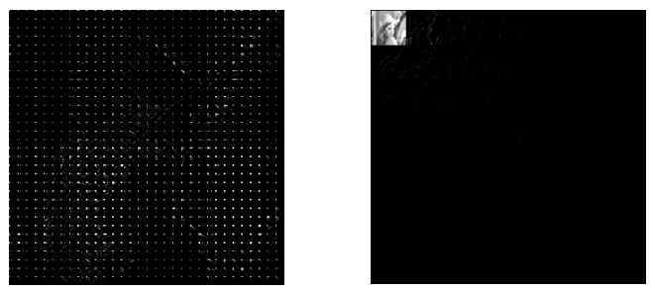
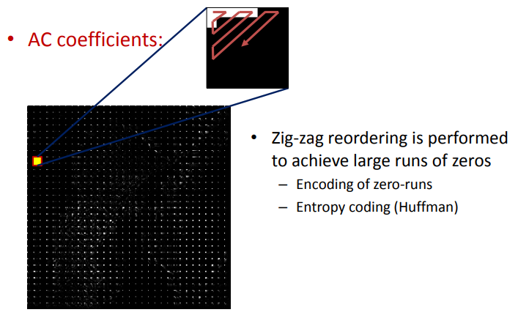
Zig-zag 与 无损编码 lossless coding
DC （低频部分）部分采用 DPCM 差分预测编码调制压缩，减少像素间的冗余
再用Zig-zag将图像展开成一维
Run-length 编码
Huffman 编码
DC 低频部分
AC 高频部分

Slide 41
JPEG的解压过程
Huffman 编码解压
Run-length 编码解压
系数反量化（乘以量化模板）得到8*8DCT块
IDCT 反变换得到空间域图像

Slide 42
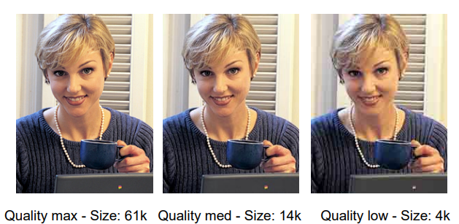
JPEG的图像质量

Slide 43




JPEG的图像质量

Slide 44
THANKS,希望大家实验课玩的愉快！

